Slide 1
Федеральное государственное бюджетное образовательное учреждение
высшего образования
«Казанский национальный исследовательский технический университет
им. А.Н. Туполева-КАИ»
«Проект по созданию модели для оптимизации маршрутов с учетом расстояния, времени в пути и потребления топлива с использованием современных языков программирования»
Выполнил: Ученик 10 «И» Хамидуллин. Э. Д
Руководитель проекта: Филиппов Т.А
Научный консультант: Филиппов Т.А
Казань 2024г

Slide 2
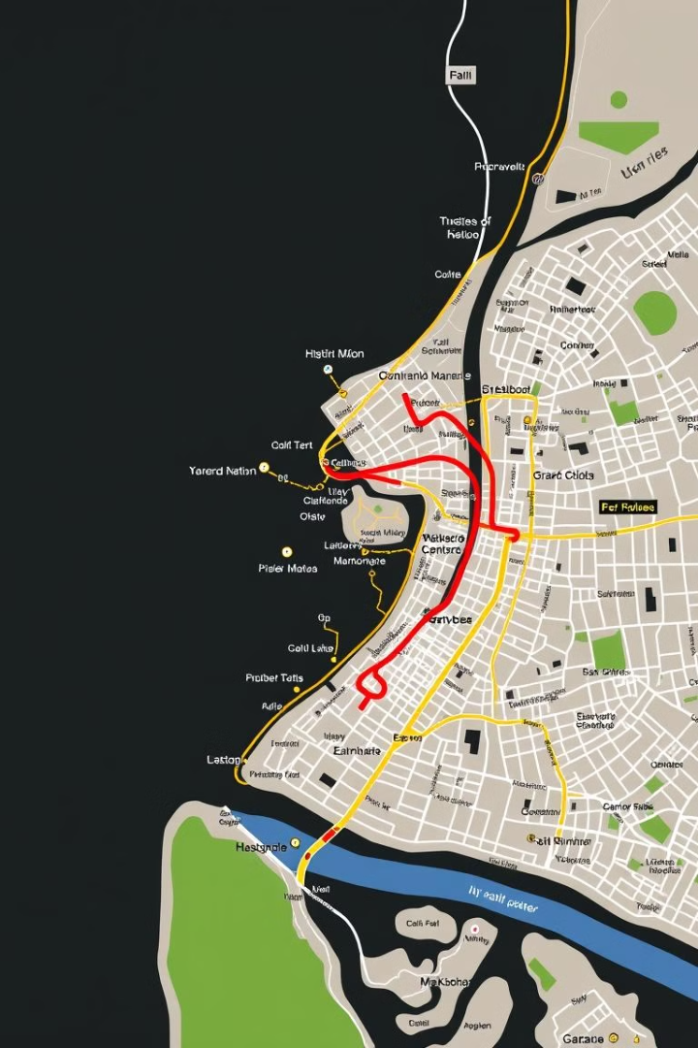
Введение: цели и задачи проекта
В современном обществе актуальна оптимизация транспортных маршрутов из-за роста инфраструктуры и логистических требований. Интеллектуальные системы помогают снизить затраты и повысить эффективность, учитывая расстояние, время и расход топлива. Современные технологии позволяют анализировать данные и предлагать решения в реальном времени.
Снижение издержек
Увеличение эффективности
Оптимизация маршрутов помогает сократить расходы на топливо, время простоя и износ транспортных средств.
Модель позволяет более эффективно планировать маршруты, оптимизируя логистические операции и повышая производительность.
Повышение уровня сервиса
Точная оптимизация маршрутов позволяет обеспечить более быстрое и качественное обслуживание клиентов.

Slide 3
Цель проекта — создать модель, интегрирующую данные о дорожной сети и транспортных средствах, учитывающую условия движения для оптимизации маршрутов. С помощью Python, машинного обучения проект повышает эффективность логистики, снижая временные и финансовые затраты.
Задачи
Разработка модели маршрутизации
1
Актуальность: Рост перевозок и цен на топливо требует эффективной логистики. Современные технологии позволяют создавать модели, оптимизирующие маршруты и снижая затраты, время и экологический ущерб. Это важно для транспортных компаний и логистики в целом.
Разработка модуля расчета потребления топлива
2
Тестирование и оптимизация модели
3
Визуализация
4

Slide 4
Обзор существующих методов оптимизации маршрутов.
Существуют различные методы оптимизации маршрутов, в том числе эвристические алгоритмы и алгоритмы муравьиной колонии.
Метод минимальных тарифов
Метаэвристические алгоритмы
Алгоритмы муравьиной колонии
Эвристический метод нахождения решения, когда значения расставляются в матрице решений начиная с наиболее дешевого плеча поставки и далее по по-рядку увеличения стоимости перевозки (предварительное решение)
Более сложный метод, но может находить более точные решения, имитируя естественный процесс эволюции.
Основаны на поведении муравьев, которые ищут кратчайший путь к источнику пищи. Этот метод может обеспечивать более эффективные решения для сложных задач.

Slide 5

Современные языки программирования для создания модели
Для реализации модели будут использованы современные языки программирования, такие как Python .
Python
Python обладает обширными библиотеками для машинного обучения и анализа данных, что делает его идеальным выбором для создания моделей оптимизации маршрутов.

Slide 6





Vehicle Routing Problems, VRP
Задача маршрутизации транспортных средств (VRP) - это классическая проблема оптимизации, которая включает в себя определение оптимальных маршрутов для флота транспортных средств для обслуживания набора клиентов.
Простой VRP
Все транспортные средства выезжают из одного депо и возвращаются туда же после завершения маршрута.
VRP с несколькими депо
Транспортные средства могут выезжать из разных депо и возвращаться в любое из них.
VRP с ограничением по времени
Учитываются временные ограничения на обслуживание клиентов, например, интервалы времени доставки.
VRP с ограничением по емкости
Учитывается ограниченная емкость транспортных средств, например, грузоподъемность.

Slide 7

Математическая модель задачи CVRP
Задача CVRP (Capacitated Vehicle Routing Problem) является вариацией VRP, которая включает в себя ограничение по емкости транспортных средств.
Переменные:
xij = 1, если транспортное средство проходит по дуге (i, j), и 0 в противном случае.
Ограничения:
Каждое транспортное средство должно выехать из депо и вернуться обратно.
Целевая функция:
Минимизация общей протяженности маршрутов.

Slide 8





Реализация муравьиного алгоритма Через (ACO)
Инициализация феромонов
Установка начального уровня феромонов на всех ребрах графа.
Построение маршрутов
Муравьи строят маршруты, выбирая ребра с учетом уровня феромонов и эвристической информации.
Обновление феромонов
Увеличение уровня феромонов на ребрах, входящих в лучшие маршруты, и уменьшение на остальных.
Итерации
Повторение этапов построения и обновления феромонов до достижения критерия остановки.
Завершение
Выбор лучшего маршрута, найденного в ходе итераций.

Slide 9

Практическая реализация проекта
Pandas
Используется для работы с табличными данными и их анализа.
NumPy
Применяется для выполнения математических операций и работы с массивами.
Matplotlib, Seaborn
Используются для визуализации данных и создания графиков.
Folium, Plotly
Применяются для создания интерактивных карт и визуализации маршрутов.
Для практической реализации проекта используются различные библиотеки Python, такие как Pandas, NumPy, Matplotlib, Seaborn, Folium, Plotly, OSMnx, NetworkX. Эти библиотеки позволяют эффективно обрабатывать данные, визуализировать результаты и создавать интерактивные карты. Основные этапы работы кода включают импорт библиотек, создание класса AntCVRP, загрузку данных, визуализацию данных на карте, создание графа дорожной сети и решение задачи маршрутизации с использованием ACO.

Slide 10
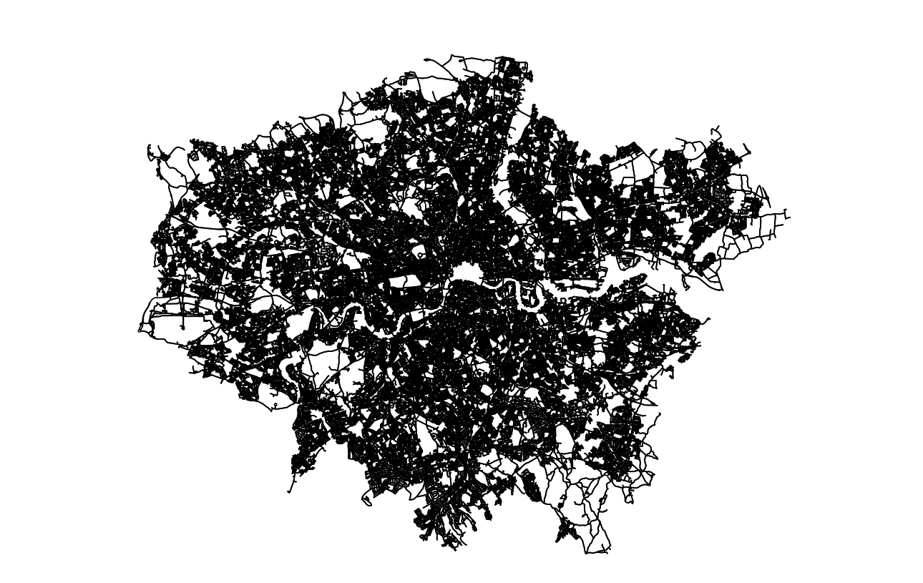
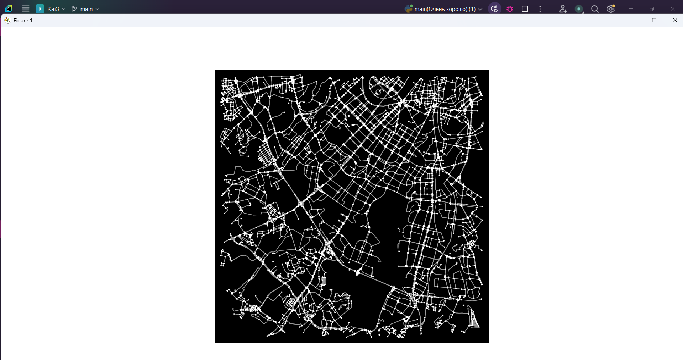
Практическая реализация проекта
До оптимизации
После оптимизации

Slide 11
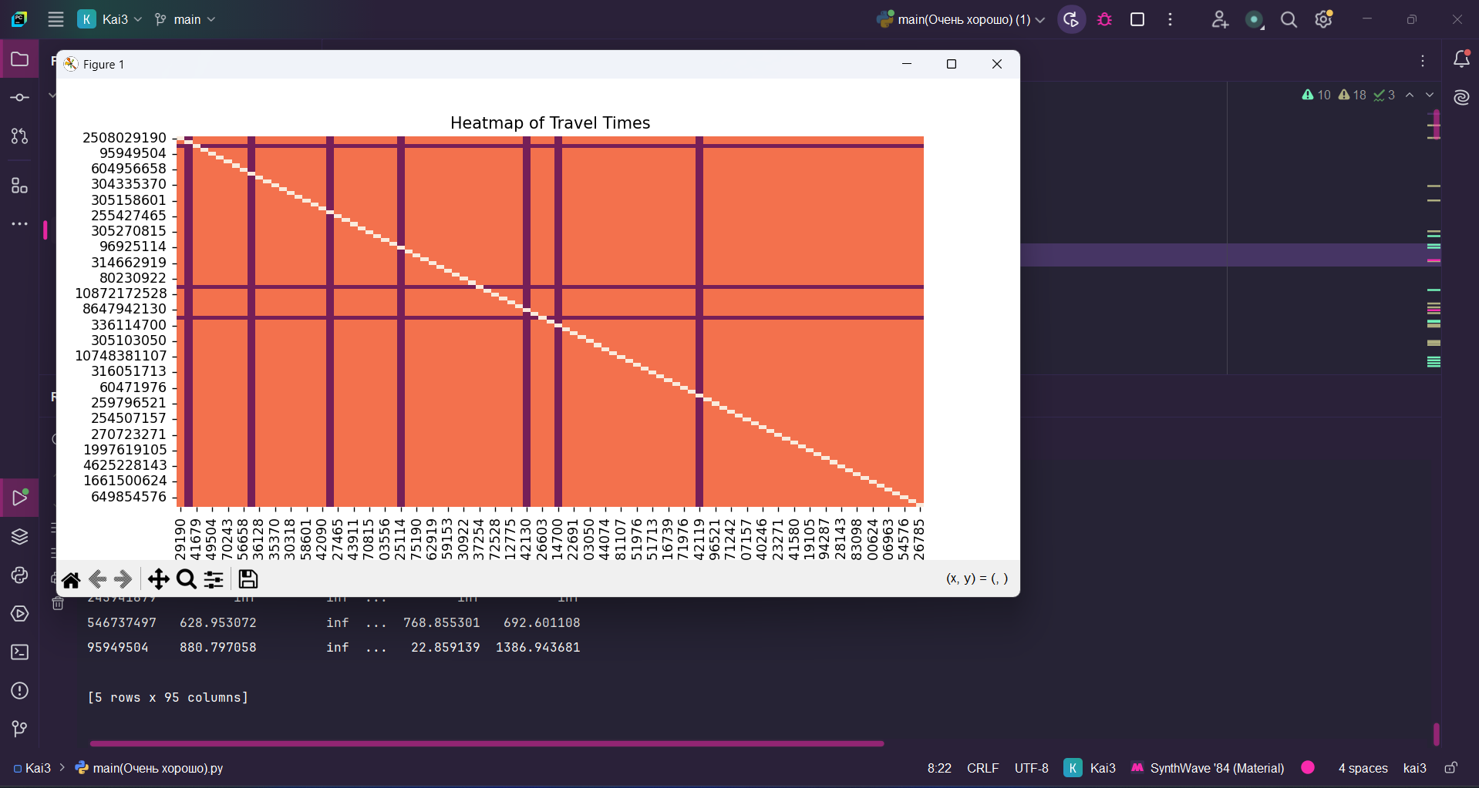
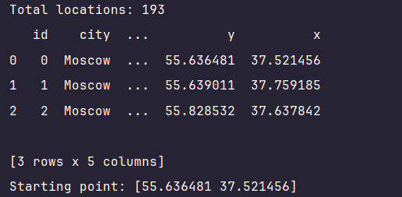
Матрица расстояний

Slide 12

Заключение и дальнейшие перспективы развития проекта
Данный проект предоставляет основу для создания эффективной модели оптимизации маршрутов.
Расширение функционала
1
Включение в модель дополнительных параметров, таких как ограничения по времени, ограничения по емкости, ограничение по типу дорог, и т.д.
2
Интеграция с реальными системами
Интеграция модели с системами управления транспортными средствами, логистическими платформами или системами GPS-навигации.
Повышение производительности
3
Использование оптимизированных алгоритмов и оптимизация кода для обработки больших объемов данных.

